Slide 1

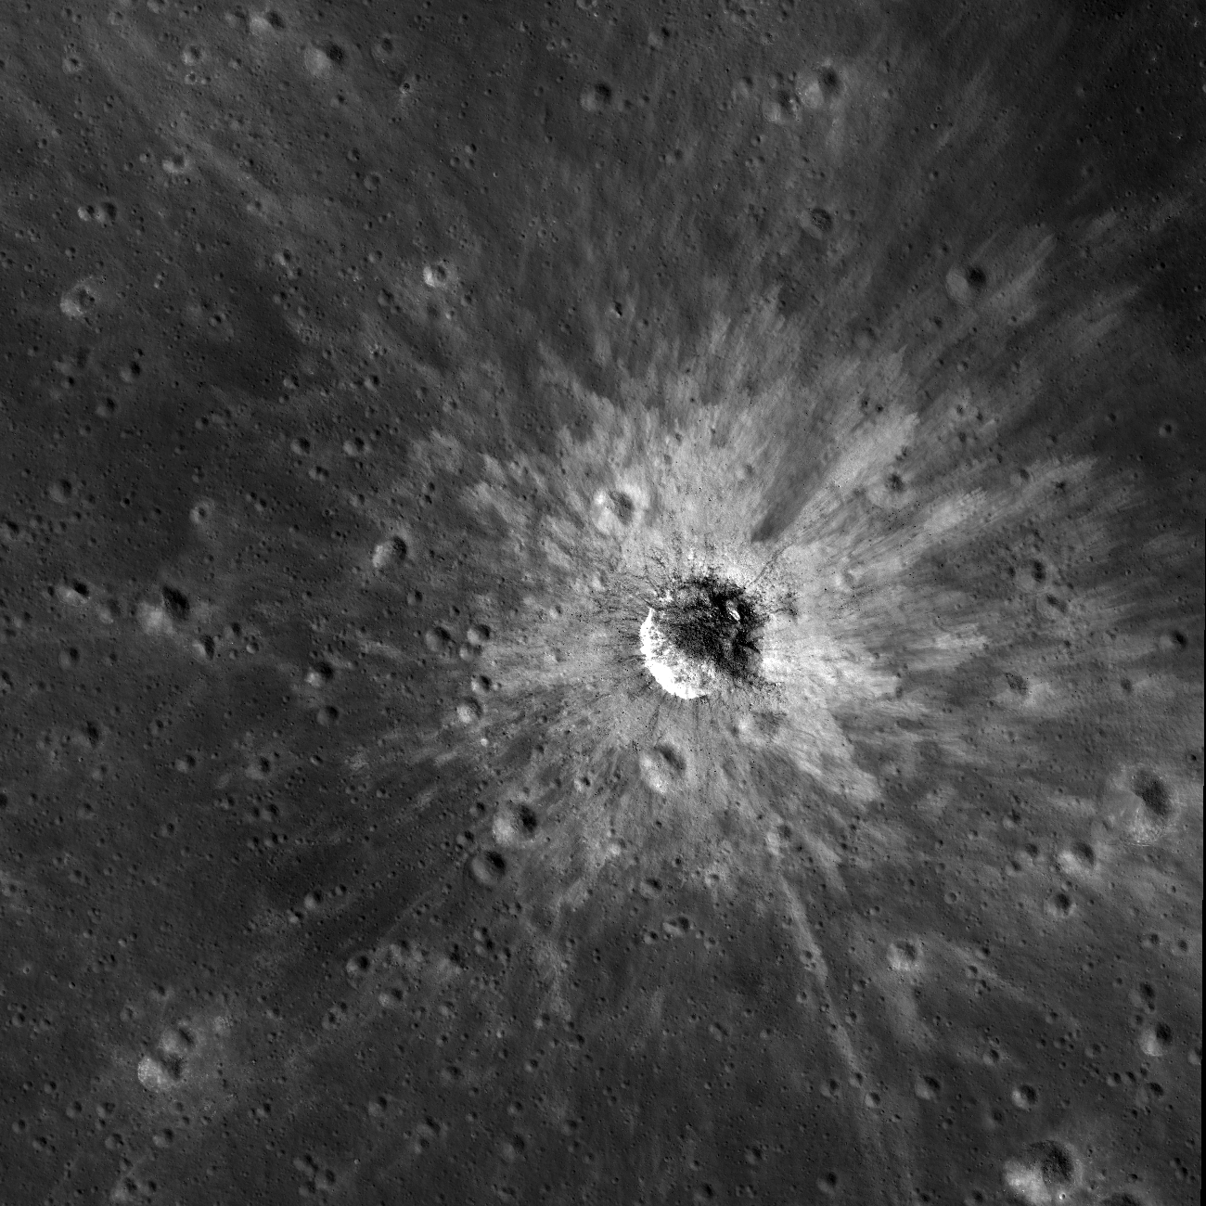
Estudio de cráteres lunares
Equipos α, β, γ, δ, ε de Sexto, Centro Pampuri
Introducción
Figura 1. Izquierda: Una cráter en la luna. Derecha: Cráter en harina.
Metodología

Slide 2
Resultados
Tabla 1: Las medida de los asteroides y los crateres
No. | Diametro Asteroid [cm] | Diametro Crater [cm] | Promedio | Altura [m] | Tipo de Crater *
1 | 2,0 | Α 3,2 Β 3,0 Γ 3,5 Δ 3,5 Ε 3,5 |  | 1 | TRI BIO BIO BIO BIO
2 | 1,0 | Α 1,8 Β 1,5 Γ 1,9 Δ 1,7 Ε 2,0 |  | 1 | TRI BIO TYC TYC
3 | 2,6 | Α 4,2 Β 4,5 Γ 4,5 Δ 4,5 Ε 4,0 |  | 1 | ALC ALC TYC ALC ALC
4 | 1,6 | Α 2,1 Β 2,0 Γ 2,2 Δ 2,0 Ε 2,2 |  | 1 | ALC SOS ALC TYC
5 | 2,0 | Α 2,8 Β 3,0 Γ 2,9 Δ 3,0 Ε 3,0 |  | 1 | SOS TYC TRI SOS SOS
* Wood & Anderson (1978)

Slide 3
Resultados

Slide 4
Conclusión

